Slide 1
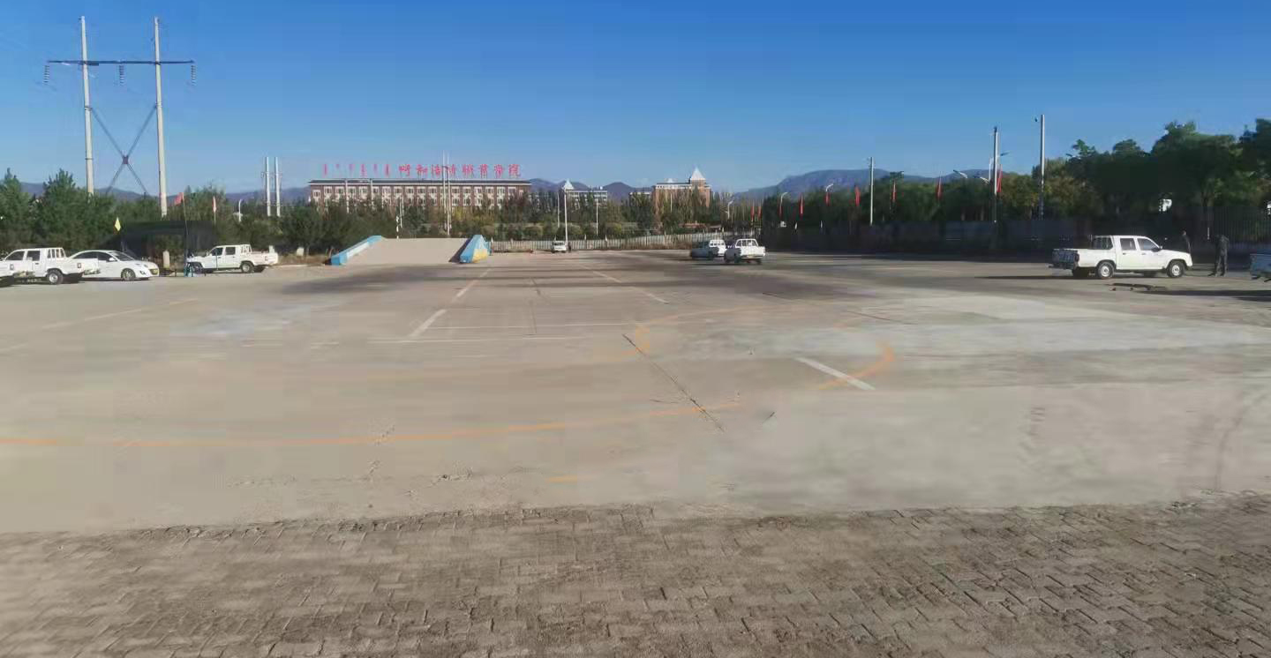
呼和浩特圣邦试驾场地
呼和浩特圣邦试驾场地位于内蒙古自治区呼和浩特市赛罕区大学城北方职业技术学院院内，长150m，宽80m，总面积12000㎡，全封闭水泥硬化路面，可用于举办汽车赛事、试乘试驾活动、汽车性能测试及驾控培训等。

Slide 2
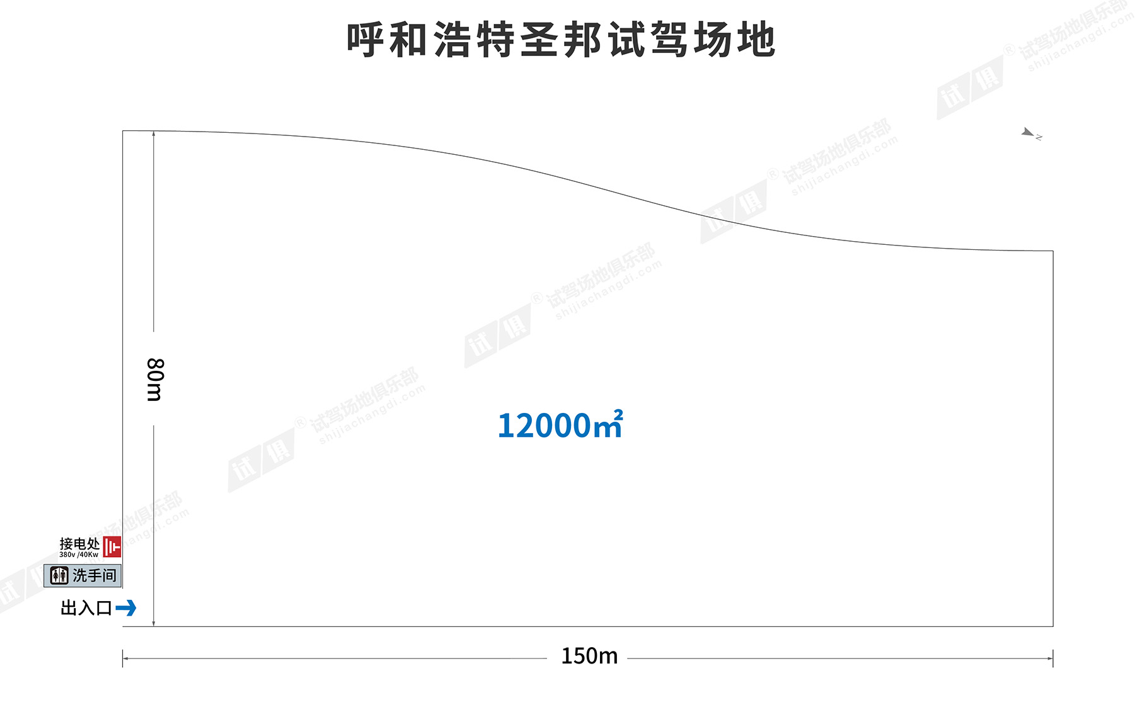
场地费用：2.5万/天 ;
场地面积：长150m 宽80m 总面积12000㎡ 全封闭 水泥硬化路面
供电供水：380v/40kw 方便接水
配套设施：停车位 卫生间

Slide 3
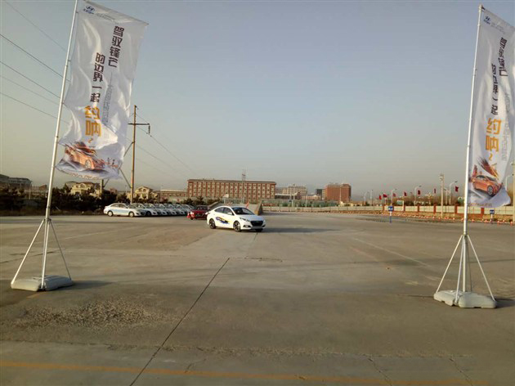
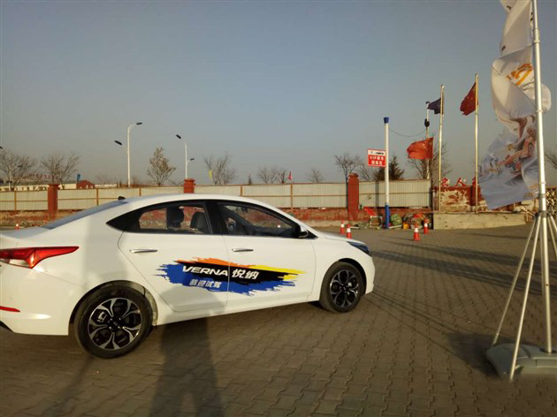
驾驭锋芒的边界，一起约呐
北京现代悦纳试驾会
驾驭锋芒的边界，一起约呐
北京现代悦纳试驾会

